Slide 1
Audit Carrefour Market
Magasin: Menzah 9
Le 27/08/2018
Dr Hend KAMOUN

Slide 2
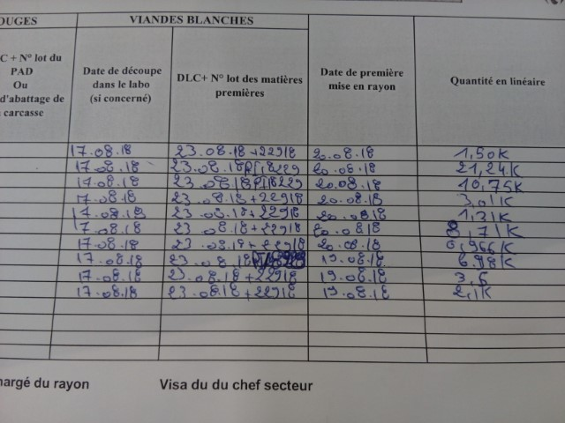
Boucherie LS: enregistrement de la date de découpe sur la fiche de traçabilité alors que les volailles ne subissent aucune manipulation au labo

Slide 3
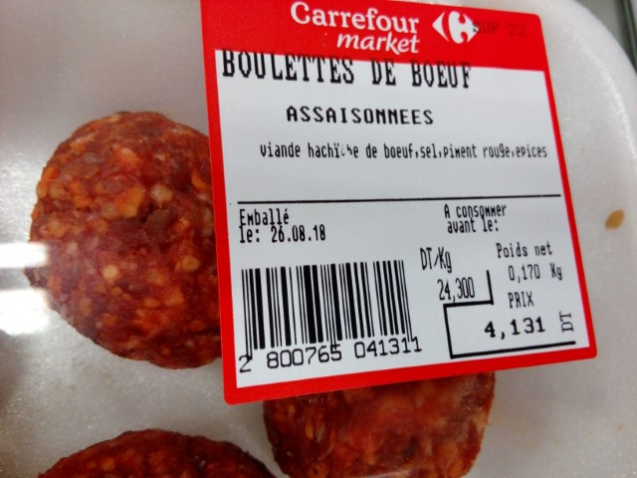
Boucherie LS: Manque de DLC sur l’étiquette balance de boulettes boeuf

Slide 4
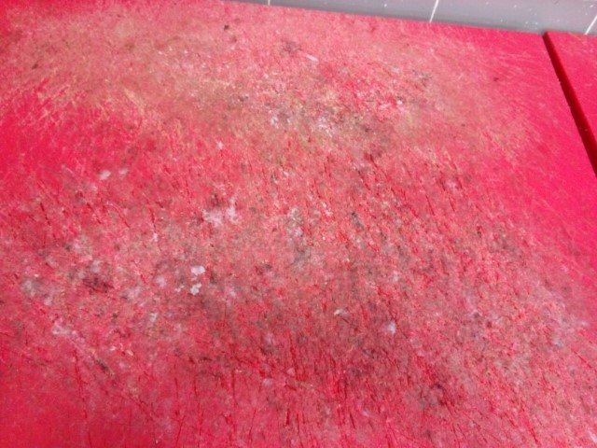
Boucherie LS: Planche de découpe sale et fissurée

Slide 5
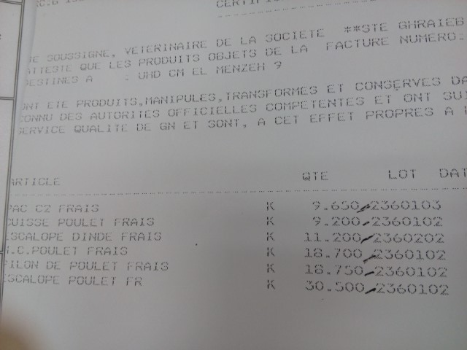
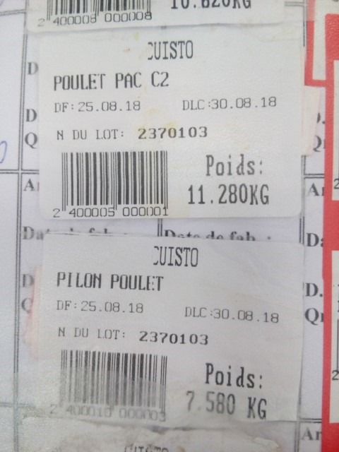
Boucherie LS: le numéro de lot de poulet pac et pilon de poulet indiqué sur le certificat de salubrité ne correspond pas au numero de lot indiqué sur l’étiquette fournisseur cuisto
Le poids de poulet pac indiqué sur le certificat de salubrité est inférieur au poids indiqué sur l’étiquette fournisseur cuisto

Slide 6
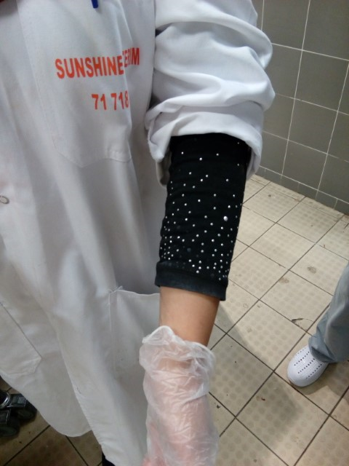
Fromage charcuterie: le personnel sun shine portant pull avec manche ornementé de paillettes pouvant etre à l’origine de corps étrangers

Slide 7
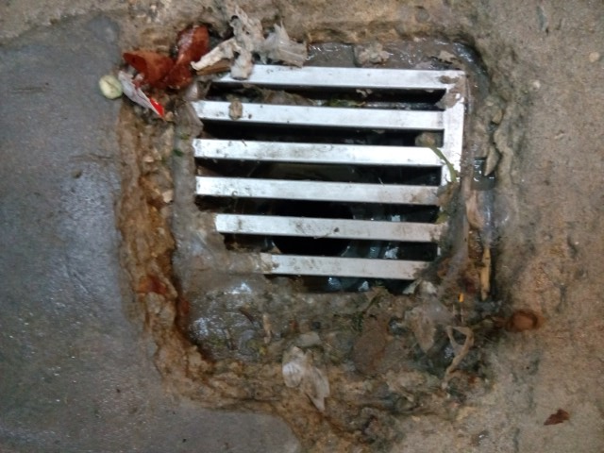
Le regard situé entre les chambres froides doit être réaménagée

Slide 8
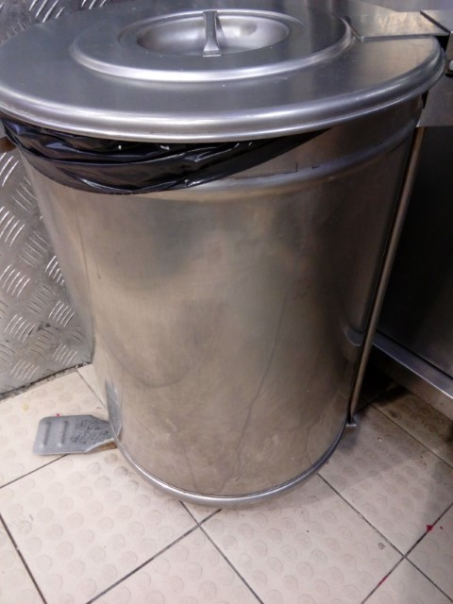
Poubelle à pédale cassée au niveau de la boul/pat et fromage charcuterie

